Slide 1

数字逻辑
Digital logic
第二十讲
序列信号发生器、检测器

Slide 2
序列信号发生器
序列信号：把一组0、1数码按一定规则顺序排列的串行信号。
在数字信号的传输和数字系统的测试中，经常需要用到序列信号。
例如：序列为001011001011…

Slide 3
序列信号发生器
序列信号发生器构成方法有多种:
  使用D触发器设计;
  使用计数器和多路复用器设计序列信号发生器；
  用移位寄存器和反馈组合电路（分立门电路，译码器，多路复用器）设计；

Slide 4
序列信号发生器
例：设计一个 110100 序列信号发生器方法：

Slide 5
一、利用D触发器设计一个110100序列信号发生器
1、画状态转换图
时序电路的不同状态表示输出序列中不同位。设输出信号为Y。
_{Y=1}
_{Y=1}
S₀
S₁
S₂
_{Y=0}
_{Y=0}
S₅
S₄
S₃
_{Y=0}
_{Y=1}
2、状态编码
000~101 表示 S₀ ~ S₅

Slide 6


3、列状态转换输出表
Y
110100
0 0 0
0 0 1
0 1 0
0 1 1
1 0 0
1 0 1
0 0 1
0 1 0
0 1 1
1 0 0
1 0 1
0 0 0
1
1
0
1
0
0

Slide 7


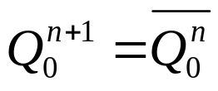
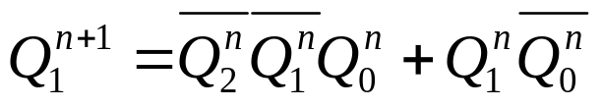
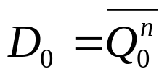
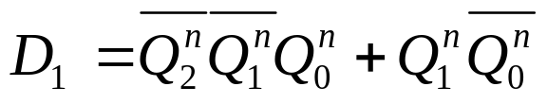
4、得到驱动方程和输出方程
Q₁Q₀
Q₁Q₀
Q₂
00 01 11 10
Q₂
00 01 11 10
0
1
1
1
0
1
1
1
1
x
x
x
x
状态方程
状态方程
驱动方程
驱动方程

Slide 8

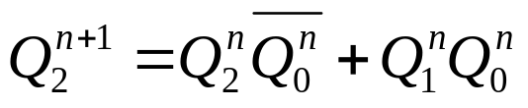
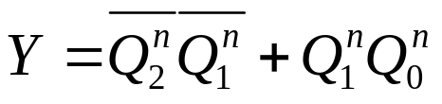
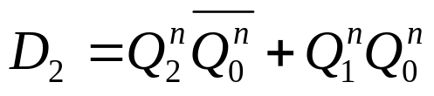
Q₁Q₀
Y
Q₁Q₀
Q₂
00 01 11 10
Q₂
00 01 11 10
0
1
1
0
1
1
1
1
1
x
x
x
x
状态方程
输出方程
驱动方程

Slide 9
5、检查电路的自启动能力
000
001
010
101
100
011
电路是自启动的.
111
6、得到电路图(略)
110

Slide 10
二、用计数器和多路复用器器构成序列信号发生器
步骤:
1、如果序列长度为L，则将计数器接成 L进制的计数器(可以用 置数法或清零法）
2、将计数器的输出端接到多路复用器的地址输入端。
3、将多路复用器的数据输入“D_{i}— D _{i+L}”接成要产生序列的信号。

Slide 11
例：产生一个6位的序列信号 110100
（用置数法将计数器接成 L进制）
74x163
74x151
+5V
CLK
CLK
CLR
LD
ENP
ENT
A QA
B QB
C QC
D QD
RCO
0
EN
A
B
C
序列
信号
输出
+5V
D0
D1
D2
D3
D4
D5
D6
D7
Y
Y
数据选择器74x151的输入D0-D5接成110100。计数器74x163 接成
0-5计数，并连接到74x151的选择输入端CBA，以选择74x151的
D0-D5作为输出，从而产生所需序列。

Slide 12
例：产生一个6位的序列信号 110100
（用清零法将计数器接成 L进制）
74x163
74x151
CLOCK
CLK
CLR
LD
ENP
ENT
A QA
B QB
C QC
D QD
RCO
0
EN
+5V
A
B
C
序列
信号
输出
+5V
D0
D1
D2
D3
D4
D5
D6
D7
Y
Y
数据选择器74x151的输入D0-D5接成110100。计数器74x163 接成
0-5计数，并连接到74x151的选择输入端CBA，以选择74x151的
D0-D5作为输出，从而产生所需序列。

Slide 13
例：产生一个8位的序列信号 00010111
CLOCK
74x163
74x151
+5V
CLK
CLR
LD
ENP
ENT
A QA
B QB
C QC
D QD
RCO
0
EN
A
B
C
序列
信号
输出
D0
D1
D2
D3
D4
D5
D6
D7
Y
Y
+5V
数据选择器74x151的输入D0-D7接成00010111。计数器74x163 接成
0-7计数，并连接到74x151的选择输入端CBA，以选择74x151的
D0-D7作为输出，从而产生所需序列。

Slide 14
三、用移位寄存器和反馈组合电路实现序列发生器
设计原理：
根据要产生的序列得到串行输入表
达式，再根据此表达式得到串行输入的电
路，这是一个组合电路，可以用逻辑门电
路实现，也可以用译码器或者多路复用器
实现。
移位寄存器
CLOCK
CLK
CLR
S1
S0
LIN
D QD
C QC
B QB
A QA
RIN
RESET_L
+5V
Q0
Q1
Q2
Q3
反馈输入的
组合电路

Slide 15
三、用移位寄存器和反馈组合电路实现序列发生器
步骤：
1）确定移位寄存器的位数。
设序列信号的长度为L，则要求移位寄存器的位数n 满足条件：
2 ^{n}≥L
首先选择满足此条件的最小值 N1，根据数据左移，画出状态图（序列信号的长度为L，则画出的状态图中一定有L个状态），检 查状态图中的L 个状态是否两两不同，如果是，则N1可用，进入步骤3；否则进行步骤2。

Slide 16
三、用移位寄存器和反馈组合电路实现序列发生器
步骤（续）：
2）将移位寄存器的位数增加1，即变为(N1+1) ,重新画出状态图，再检查状态图中的L 状态是否两两不同，如果是，则（N1+1）可用；否则将移位寄存器的位数再增加1，即变为(N1+ 2) ,重复上面过程，直到状态图中的L 状态两两不同为止。这时的移位寄存器的位数才是最后的值。
3）再根据状态图画出状态转换表，求出左移时最低位输入的卡诺图，并求出其表达式。如果有无关项，还要求检察电路的自启动能力。
4）根据最低位输入表达式，用分立门电路，或者译码器，或者多路复用器实现反馈输入的组合电路。
移位寄存器的某位输出即为所要求的序列信号。

Slide 17
1、用D触发器构成的移位寄存器实现序列信号发生器
例：产生一个8位的序列信号 00010111
解：因为序列长度为8，所以至少需要3个D触发器构成左移的移位寄存器。
状态图：Q₂Q₁Q₀
000
001
010
101
100
110
111
011
状态图中的8个状态两两互不相等。

Slide 18


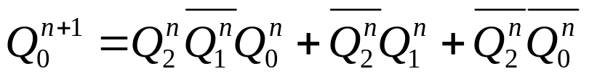
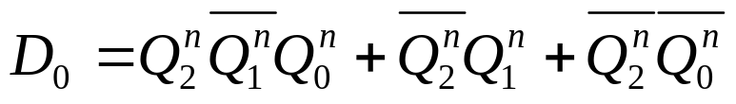
从状态转换表可以看出：
状态转换表
0 0 0
0 0 1
0 1 0
1 0 1
0 1 1
1 1 1
1 1 0
1 0 0
0 0 1
0 1 0
1 0 1
0 1 1
1 1 1
1 1 0
0 0
0 0 0
Q₁Q₀
Q₂
00
01
11
10
0
1
1
0
1
1
0
1
0
0

Slide 19
D0
Q0
Q1
Q2
D Q
CK Q
D Q
CK Q
D Q
CK Q
CLOCK
从任何一个D触发器的输出均可得到所需序列00010111。

Slide 20
2、移位寄存器74X194和逻辑门构成序列信号发生器
例：产生一个8位的序列信号 00010111
状态图：用74x194的低3位输出Q_{B}Q_{C}Q_{D}
Q_{B}Q_{C}Q_{D}
LIN
000
001
010
101
0 0 0
0 0 1
0 1 0
1 0 1
0 1 1
1 1 1
1 1 0
1 0 0
1
0
1
1
1
0
0
0
100
110
111
011
所以，Q_{B}输出的序列即为00010111。

Slide 21
LIN
Q_{C}Q_{D}
Q_{B}
00
01
11
10
0
1
1
0
1
1
0
1
0
0
LIN = Q_{B}·Q_{C}’·Q_{D} + Q_{B}’·Q_{C} + Q_{B}’·Q_{D}’

Slide 22
LIN= Q₂·Q₁’·Q₀ +Q₂’·Q₁ + Q₂’·Q₀’
74x194
CLOCK
CLK
CLR
S1
S0
LIN
D QD
C QC
B QB
A QA
RIN
RESET_L
+5V
Q0
Q1
Q2
74x194的任何一个Q输出均可得到所需序列。

Slide 23
3、用移位寄存器74X194和多路复用器74x151
构成序列信号发生器
例：产生一个10位的序列信号 1010010111
解：1）状态图：
1010
0100
1001
0010
0101
1101
1110
1111
0111
1011

Slide 24
解：2）状态转移表
Q3Q2Q1Q0 Q3*Q2*Q1*Q0* LIN
1 0 1 0
0 1 0 0
0
1
0
1
1
1
1
0
1
0
0 1 0 0
1 0 0 1
1 0 0 1
0 0 1 0
0 0 1 0
0 1 0 1
0 1 0 1
1 0 1 1
1 0 1 1
0 1 1 1
0 1 1 1
1 1 1 1
1 1 1 1
1 1 1 0
1 1 1 0
1 1 0 1
1 1 0 1
1 0 1 0

Slide 25
4）对未用状态的处理
解：3）确定LIN的表达式
1100
0110
0011
LIN
Q1Q0
00 01 11 10
Q3Q2
1000
0000
0001
00
01
11
10
d d d 1
1 1 1 d
1010
0100
1001
0010
0101
d 0 0 1
1101
1110
1111
0111
1011
d 0 1 0
除了0000状态移入“1”外，其余未用状态均移入“0”。
是自启动的。

Slide 26
解：3）确定LIN的表达式
LIN
Q1Q0
00 01 11 10
Q3Q2
00
01
11
10
1 d d 1
1 1 1 d
d 0 0 1
d 0 1 0
LIN= ∑_{(Q3Q2Q1Q0)} (0,2,4,5,7,11,14)
=Q3’Q2’Q1’Q0’+Q3’Q2’Q1Q0’+Q3’Q2Q1’Q0’+Q3’Q2Q1’Q0
+Q3’Q2Q1Q0+Q3Q2’Q1Q0+Q3Q2Q1Q0’

Slide 27
解：5）画出电路。
LIN= ∑_{(Q3Q2Q1Q0)} (0,2,4,5,7,11,14)
=Q3’Q2’Q1’Q0’+Q3’Q2’Q1Q0’+Q3’Q2Q1’Q0’+Q3’Q2Q1’Q0
+Q3’Q2Q1Q0+Q3Q2’Q1Q0+Q3Q2Q1Q0’
假设Q3Q2Q1分别接74x151的地址输入CBA，则
D0=Q0’, D1=Q0’,D2=1,D3=Q0,D5=Q0,D7=Q0’,
D4=D6=0.

Slide 28
解：5）画出电路。
74x151
74x194
0
EN
CLOCK
CLK
CLR
S1
S0
LIN
D QD
C QC
B QB
A QA
RIN
A
B
C
RESET_L
+5V
D0
D1
D2
D3
D4
D5
D6
D7
Y
Y
1
Q0
Q1
Q2
Q3
74x194的任何一个Q输出均可得到所需序列。

Slide 29
4、移位寄存器74X194和译码器器74x138
构成序列信号发生器
例：产生一个4位的序列信号 1101
解：1）因为序列长度为4，所以先选择2位的左移移位寄存器（即，2个D触发器）。
11
10
状态图：Q₁Q₀
11
01
可见，这四个状态中有两个状态相同，所以2位的移位寄存器不合适。下面选择3位的移位寄存器，重新画出状态图为：
状态图：Q₂Q₁Q₀
110
101
111
011
可见，这四个状态各不相同，所以3位的移位寄存器合适。

Slide 30
状态图：Q₂Q₁Q₀
010
2）电路的状态转换表：
原状态
新状态
110
101
100
Q₂Q₁Q₀
Q₂*Q₁*Q₀*
D₀=Q₀*
1 1 0
1 0 1
0 1 1
1 1 1
1 0 1
0 1 1
1 1 1
1 1 0
1
1
1
0
111
011
001
D₀
Q₁Q₀
000
Q₂
00
01
11
10
0
1
所以，Q2输出的序列即为1101。
d
d
1
d
d
1
0
0
对未用状态的处理，除了010状态移入 “0”外，其余未用状态均移入 “1”。

Slide 31
3）串行输入的表达式
D₀
Q₁Q₀
Q₂
00
01
11
10
0
1
1
1
1
d
1
1
0
0
LIN=D₀ = ∑_{Q2Q1Q0}(0,1,3,4,5)

Slide 32
4）电路图
LIN = ∑_{Q2Q1Q0}(0,1,3,4,5)
+5V
74x194
74x138
CLOCK
CLK
CLR
S1
S0
LIN
D QD
C QC
B QB
A QA
RIN
G1
Y0
Y1
Y2
Y3
Y4
Y5
Y6
Y7
RESET_L
G2A
G2B
+5V
Q0
Q1
Q2
A
B
C
74x194的任何一个Q输出均可得到所需序列。

Slide 33
序列信号检测器
1. 用触发器（D、JK）设计序列检测器
2. 用移位寄存器和逻辑门电路设计序列检测器
3. 用移位寄存器和译码器设计序列检测器

Slide 34
1. 用触发器（D、JK）设计序列检测器
例
设计一个串行数据检测电路，当连续输入3个或3个以上1时，电路的输出为1，其它情况下输出为0。例如：
输入X 101100111011110
输出Y 000000001000110
建立原始状态图
X/Y
1/0
设电路开始处于初始状态为S_{0。}
0/0
S₀
S₁
第一次输入1时，由状态S₀转入状态S₁，并输出0；
0/0
1/0
0/0
0/0
若继续输入1，由状态S₁转入状态S₂，并输出0；
S₃
S₂
1/1
如果仍接着输入1，由状态S₂转入状态S₃，并输出1；
1/1
电路无论处在什么状态，只要输入0，都应回到初始状态，并输出0，以便重新计数。
此后若继续输入1，电路仍停留在状态S₃，并输出1。

Slide 35
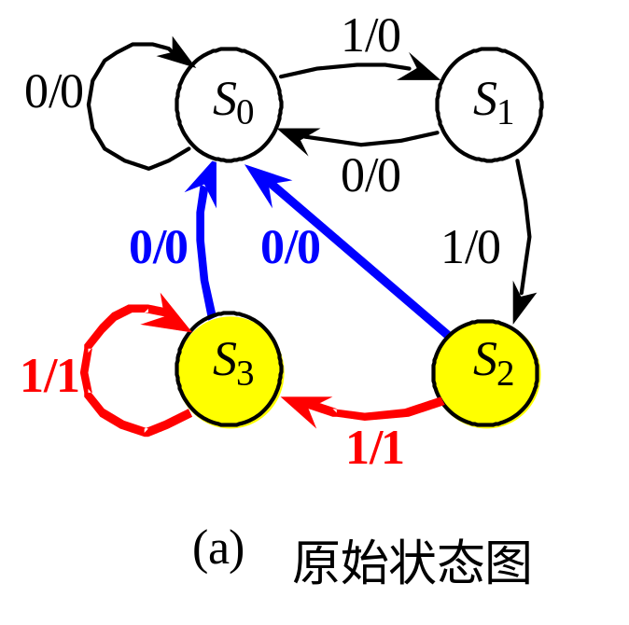
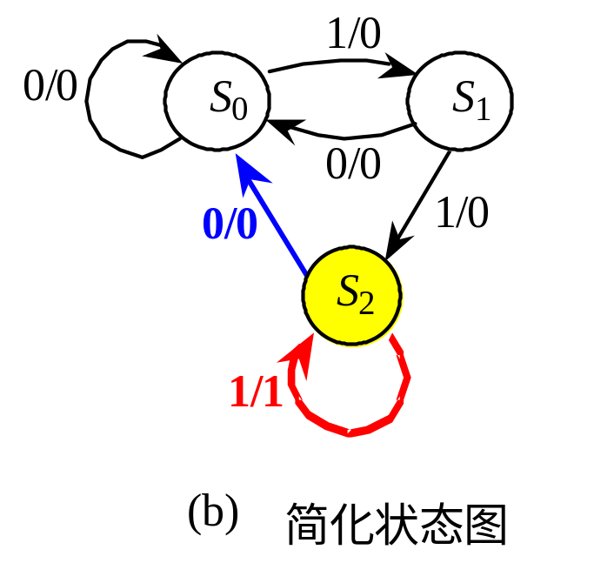
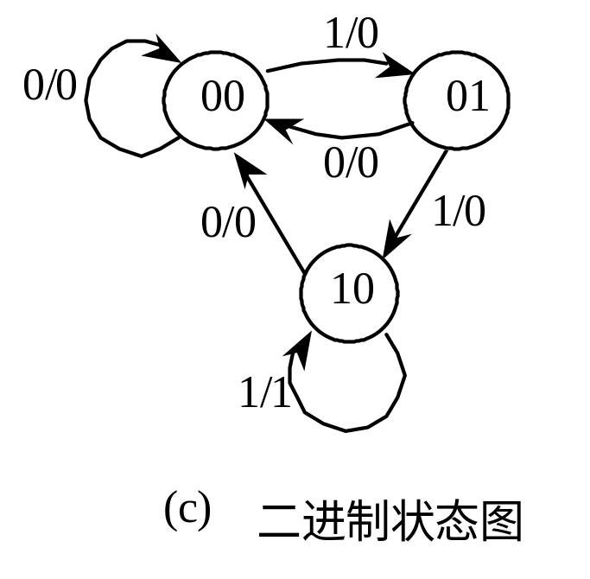
状态化简
状态分配
S₀=00S₁=01S₂=10
原始状态图中，凡是在输入相同时，输出相同、要转换到的次态也相同的状态，称为等价状态。状态化简就是将多个等价状态合并成一个状态，把多余的状态都去掉，从而得到最简的状态图。
所得原始状态图中，状态S₂和S₃等价。因为它们在输入为1时输出都为1，且都转换到次态S₃；在输入为0时输出都为0，且都转换到次态S₀。所以它们可以合并为一个状态，合并后的状态用S₂表示。

Slide 36
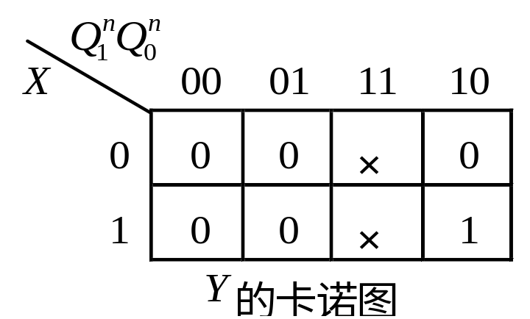
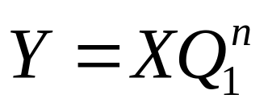
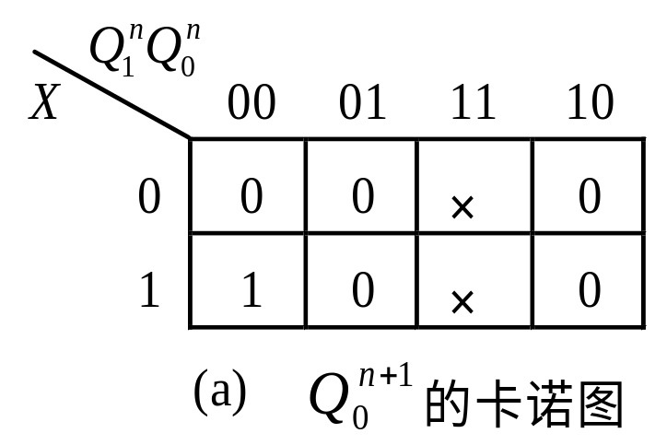
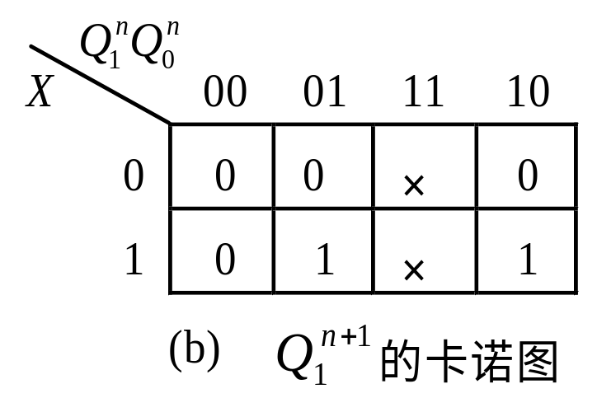
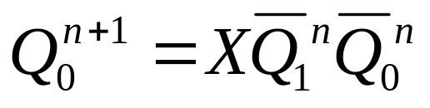
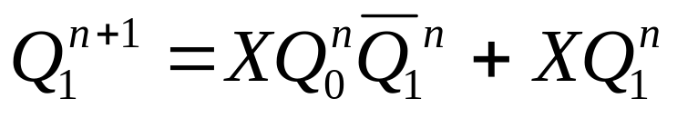
选触发器，求时钟、输出、状态、驱动方程
选用2个CP下降沿触发的JK触发器，分别用FF₀、FF₁表示。采用同步方案，即取：
输出方程
状态方程

Slide 37
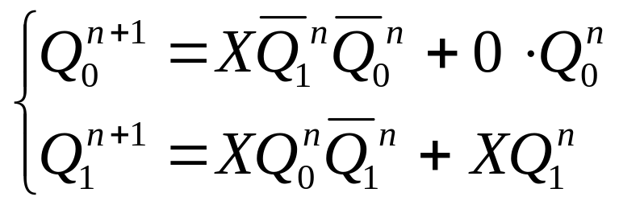
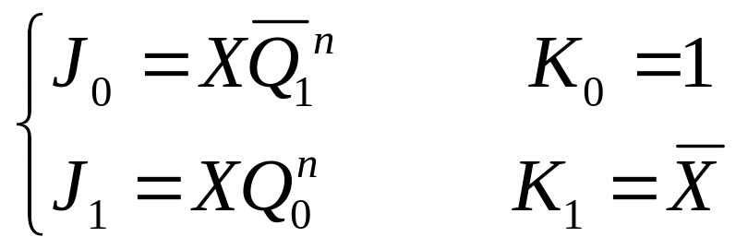
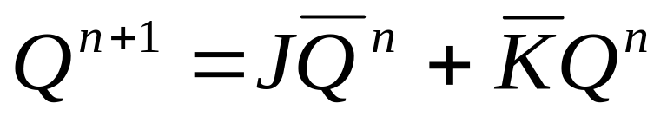
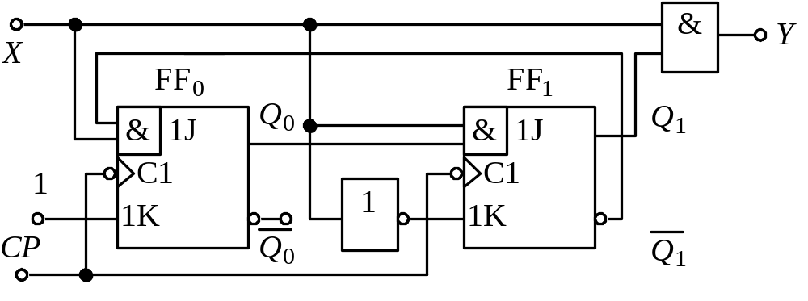
比较，得驱动方程：
电路图
检查电路能否自启动
将无效状态11代入输出方程和状态方程计算：
电路能够自启动。

Slide 38
移位寄存器和逻辑门实现序列检测
例题：设计一个110串行序列检测电路，
当电路检测到
利用移位寄存器实现
输入A 连续出现110 时，
输出Z为1
74x194
CLOCK
CLK
CLR
S1
S0
LIN
D QD
C QC
B QB
A QA
RIN
RESET_L
+5V
A
Z

Slide 39
设计一个1011串行序列检测电路，
当电路检测到
利用移位寄存器实现
输入A 连续出现1011，
输出Z为1。
74x194
CLOCK
CLK
CLR
S1
S0
LIN
D QD
C QC
B QB
A QA
RIN
RESET_L
+5V
A
Z
Z
类似，可以设计“100”、“111”、“1110”等序列监测器。

Slide 40
移位寄存器和译码器实现序列检测功能
设计一个110串行序列检测电路，
+5V
74x194
74x138
CLOCK
CLK
CLR
S1
S0
LIN
D QD
C QC
B QB
A QA
RIN
G1
Y0
Y1
Y2
Y3
Y4
Y5
Y6
Y7
RESET_L
G2A
G2B
+5V
A
A
B
C
Y
类似，可以设计101，111，010等序列检测器。

Slide 41
设计一个1101串行序列检测电路，
74x194
74x154
CLOCK
CLK
CLR
S1
S0
LIN
D QD
C QC
B QB
A QA
RIN
Y0
Y1
Y2
Y3
…
Y13
Y14
Y15
RESET_L
G1
G2
+5V
Y
A
A
B
C
D
类似，可以设计长度为4 的其它序列的检测器。

Slide 42
补充习题：
1 用D触发器设计“000”序列检测器
用移位寄存器74X194和74X138 译码器实现“000”序列检测器。
用计数器和多路复用器实现“01111110”序列发生器
用D触发器设计一个五进制加/减计数器，进位/借位输出为C，控制位M=0时，加法计数；M=1时，减法计数。
判断下列电路是几进制的计数器，画出状态图

Slide 43
74X160
CLOCK
2
CLK
1
CLR
9
1
LD
7
ENP
14
QA
10
ENT
13
3
QB
A
QC
4
B
12
5
C
11
QD
6
D
RCO
15

Slide 44
74X160
CLOCK
2
CLK
1
CLR
9
1
LD
7
ENP
14
QA
10
ENT
13
3
QB
A
QC
4
B
12
5
C
11
QD
6
D
RCO
15

Slide 45
74X160
CLOCK
2
CLK
1
CLR
9
1
LD
7
ENP
14
QA
10
ENT
13
3
QB
A
4
QC
B
12
5
C
11
QD
6
D
RCO
15

Slide 46
74X160
CLOCK
2
CLK
1
CLR
9
1
LD
7
ENP
14
QA
10
ENT
13
3
QB
A
4
QC
B
12
5
C
11
QD
6
D
RCO
15

